Slide 1
Elektromobily
mají budoucnost?
Denis Vejnárek

Slide 2
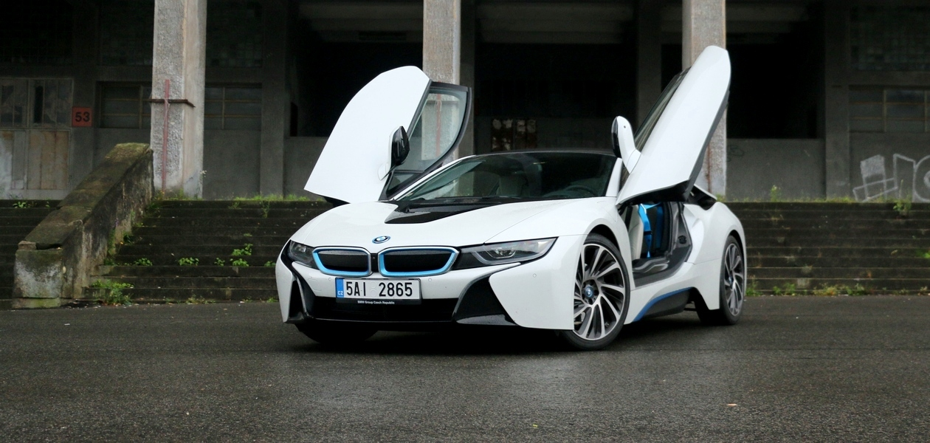
Něco o elektromobilech...
motorové vozidlo na elektrický pohon
baterie, vodíkové palivové články
350 000 - 2 140 000 korun
BMW i3, i8, Tesla model X,S,5

Slide 3
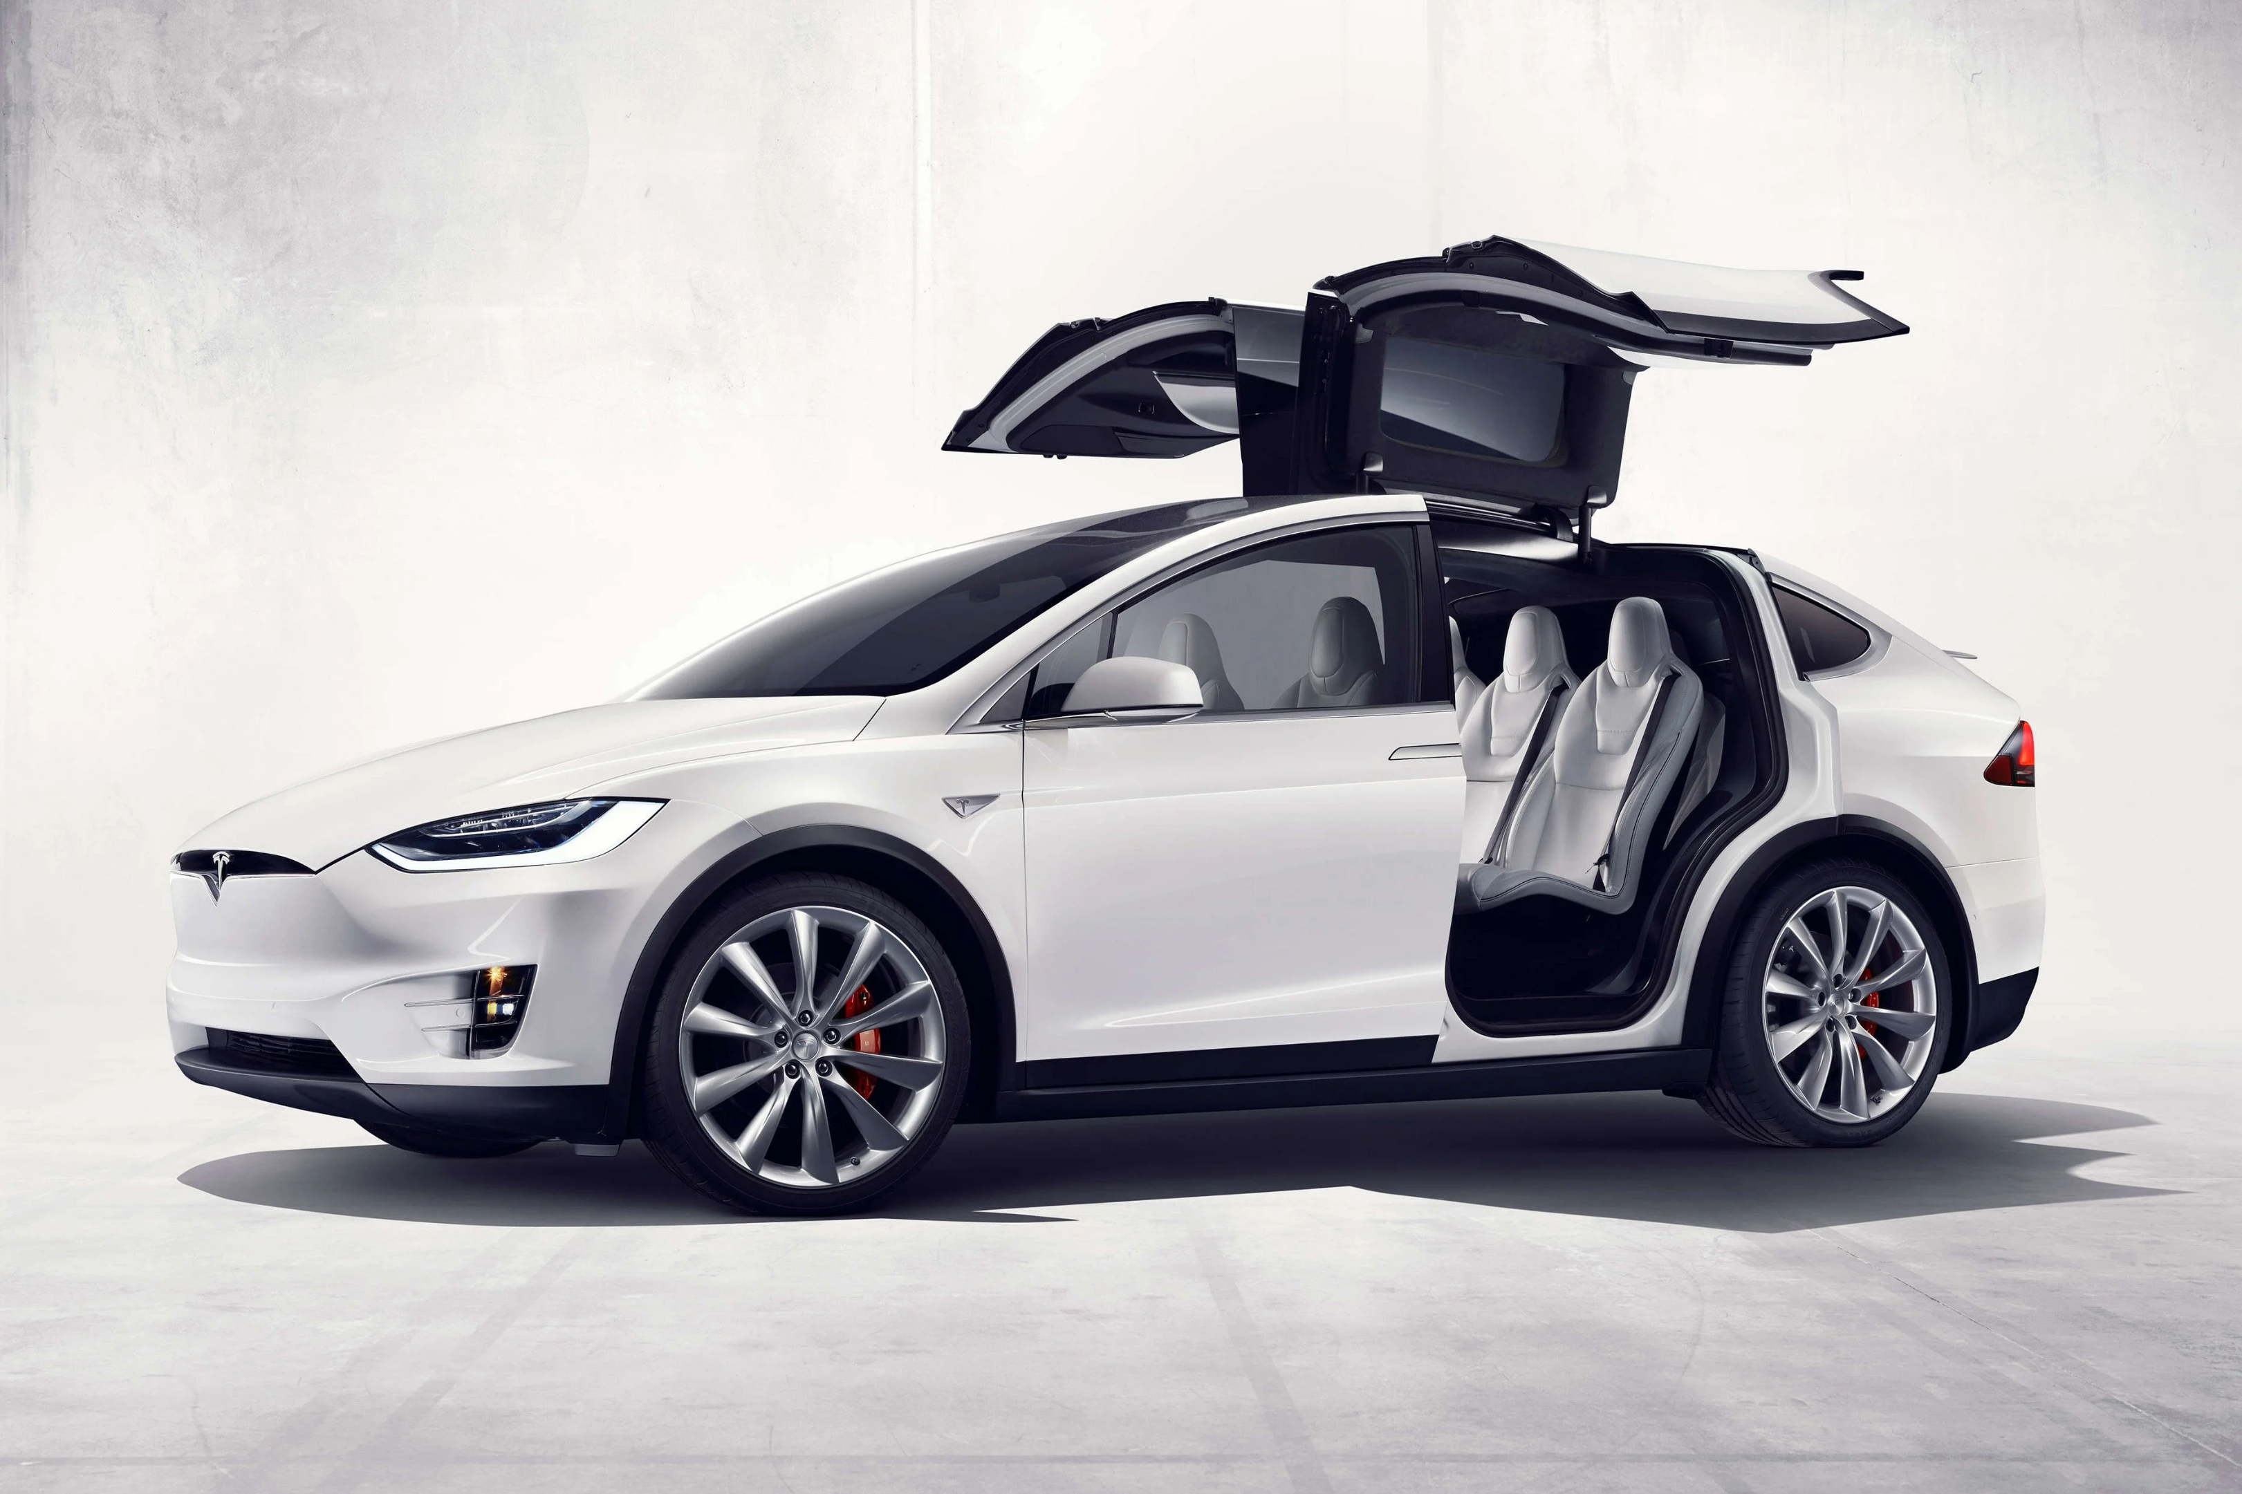
Mají elektroautomobily budoucnost?
Menší potřeba fosilních paliv
Čistší ovzduší
Menší hluk
Větší bezpečí

Slide 4
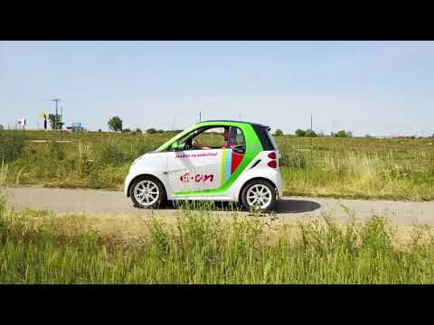
Elektromobily v České republice

Slide 5
Děkuji za pozornost.

